Slide 1
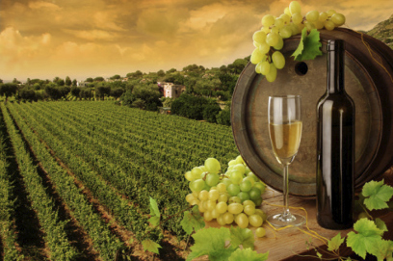
Osobnosti a víno v ČR
Stalo se módní záležitostí považovat se za sommeliéra, či znalce vína. Tady jsou ti skuteční mezi námi.

Slide 2
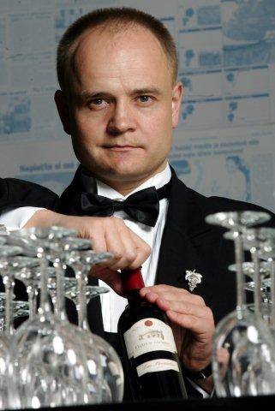
Ivo Dvořák
Vice prezident
Asociace sommelierů ČR
Jedenáctinásobný vítěz
sommelierských soutěží v ČR
Vítěz mistrovství světa
Habanosommelier 2004 – Kuba
Soudní znalec v oboru víno
a ostatní alkoholické nápoje
Odborník na doutníky

Slide 3
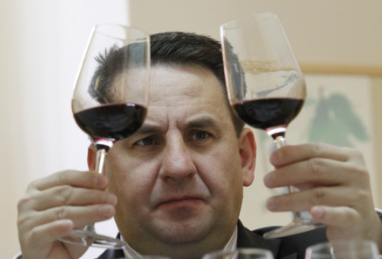
Libor Nazarčuk
semifinalista mistrovství světa (Rhodos 2007)
držitel tří českých rekordů v sekání sektů - sabráži
držitel Zlatého odznaku Asociace sommelierů ČR
viceprezident Asociace sommelierů ČR
člen Komise expertů pro hodnocení a zatřiďování vín
trojnásobný mistr České republiky (Praha 2003, 2004, 2005)

Slide 4
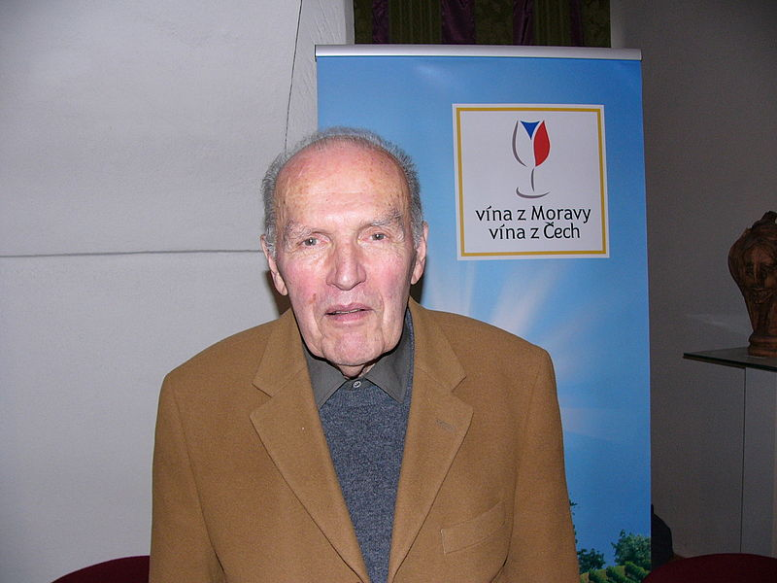
Prof. Ing. Vilém Kraus, CSc., starší
30. května 1924 Praha - 7.června 2013
odborník v oblasti vinařství a vinohradnictví
Výzkum a šlechtění nových odrůd révy vinné
nejvýznamnější český vinařský odborník 20. století
Medaile Za zásluhy pro stát v oblasti vědy
Během svého života publikoval řadu prací

Slide 5

Postbiegel Eduard, Doc.Ing. CSc
Vysokoškolský učitel vinohradnictví
Konzultant se šlechtickými
vinařskými stanicemi
Spolupracuje s vinohradnickou
a vinařskou praxí jako erudovaný odborník.

Slide 6
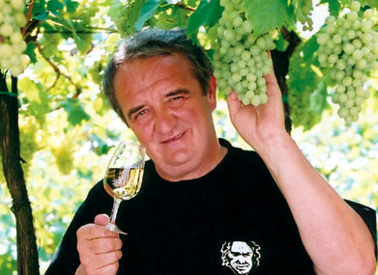
Prof. Ing. Fedor Malík , DrSc
slovenský enológ, vinař, pedagog, chemik a spisovatel .
2007 Cena primátora města Pezinku
Procestoval za poznáváním vína řadu států jako např..Uruguay
Napsal o víně řadu publikací :
Víno moje láska
Víno moje vášeň
Tisícileté víno ​
Víno na talíři aj.

Slide 7

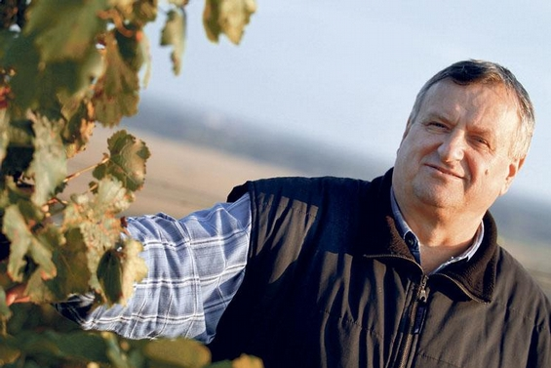
Michlovský Miloš, Doc. Ing., CSc.
VŠ učitel vinohradnictví v Lednici na Moravě.
majitel a provozovatel specializované šlechtitelské a vinařské stanice VINSELEKT
3letá zahraniční praxe ve šlechtění na Moldavském vinařském ústavu
Vyšlechtěné odrůdy: ´Jolanka´, ´Rosela´ ´Malverina´, ´Klavora, ´Laurot´ ´Sanlot´

Slide 8
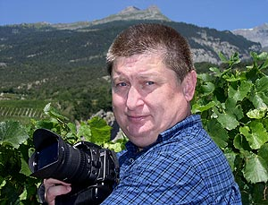
Luboš Bárta JUDr.
novinář
Státní kontrolor jakosti potravin
Lektor práce s vínem, hodnocení vín
enogastronomie na SŠ i VŠ
Přednášky o našich vínech v zahraničí (Izrael, Španělsko, Polsko, Itálie, Slovinsko)
Člen předsednictva Asociace sommeliérů ČR.
Od roku 2002 šéfredaktor časopisu SOMMELIER / Revue pro Hotel a Restaurant.
Mezinárodní hodnotitel vín, organizační spolupracovník řady světových soutěží vín.

Slide 9







Slide 10
Tak kdo bude další v galerii?

